Slide 1


Bilheteira de Cinema
Base de Dados
MIEI
Notes:
Apresentação dos Elementos.

Slide 2






Introdução
Notes:
Neste projeto, o objetivo foi criar uma solução básica mas eficiente para armazenar toda a informação referente a uma Bilheteira de Cinema.
Dessa forma, foi possível catalogar a informação dos filmes, clientes e compra de bilhetes num sistema de base de dados.
Na primeira parte o sistema MySQL para ser a base do sistema relacional do projeto, no qual vamos entrar em pormenor mostrando o Modelo Concetual e Lógico e alguns exemplos para uma queries em SQL.
Usou-se na segunda parte, uma abordagem diferente aos pedidos e requisitos do empregador, neste caso, usando um sistema não-relacional (MongoDB), focando na estrutura nova dos documentos e algumas implementações nos scripts dos mesmos.

Slide 3
Esquema Relacional

Slide 4
Modelo Concetual

Slide 5
Notes:
Explicar o modelo extensivamente. Falando dos atributos (e os seus diferentes tipos), das relações, da cardinalidade, dos

Slide 6
Modelo Lógico

Slide 7
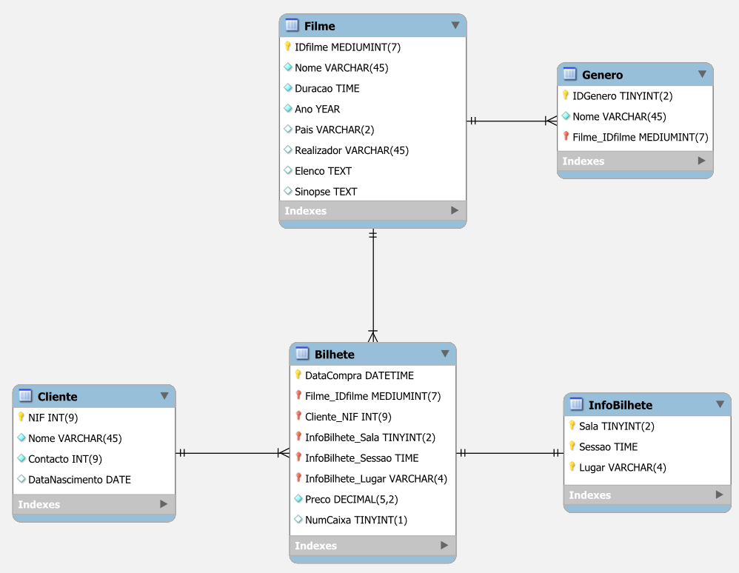
Notes:
Atenção para falar das chaves primárias e estrangeiras e os índices, incluindo a transformação do atributo multi-valor género para uma tabela e uma relação 1:N.

Slide 8
Modelação Física
Algumas aplicações

Slide 9


Receita Total de um Filme
Input:
SELECT SUM(Preco) FROM Bilhete
JOIN Filme ON Bilhete.Filme_IDFilme = Filme.IDFilme
WHERE (Filme.Nome = "Beauty and the Beast");
Output:
SUM(Preco)
21.20
Notes:
Explicar a query e apontar o caso do output consoante a nossa exemplificação de povoamento do sistema de base de dados. Dizer que foi necessário o join para saber o nome do filme associado aos variados bilhetes e por consequência uma seleção do filme em si. Por fim se fez uma projeção da soma da coluna/atributo do Preço.

Slide 10


Top de Clientes
Input:
SELECT Nome, SUM(Preco) AS GastoTotal FROM Cliente
JOIN Bilhete ON Cliente.NIF = Bilhete.Cliente_NIF
GROUP BY NIF
ORDER BY GastoTotal DESC;
Output:
Nome | GastoTotal
Mariana Lino | 21.20
Diogo Araújo | 15.75
Tifany Silva | 11.60
Notes:
Esta query mostra o top dos clientes que mais compram na bilheteira. Neste caso houve uma projeção do nome e do Gasto Total, sendo que agrupamos por NIF para não existir confusões entre nomes diferentes. Dessa forma, consoante os NIFs diferentes, vai somar o Gasto e mostrar o nome associado.

Slide 11
Esquema Não-Relacional

Slide 12
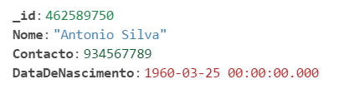
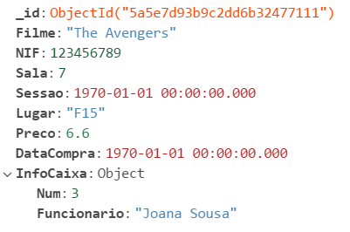
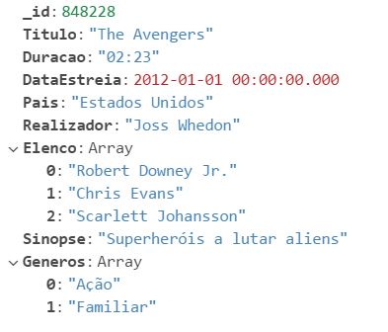
db.cliente
db.filme
db.bilhete
Notes:
Aqui está a estrutura em modo de documentos JSON. Aqui foi utilizado algumas especialidades tais como o array no elenco e géneros no documento do Filme e também um documento embutido noutro para colocar a informação da caixa dentro do bilhete associado. Dessa forma, a informação perde a estrutura anterior, mas mantém uma eficiência elevada dado que as informações tornam-se mais fácil de procurar.

Slide 13
Receita Total de um Filme
db.bilhete.aggregate(
[
{
$match: {Filme: "Beauty and the Beast"}
},
{
$group: {
_id: "$Filme",
ReceitaTotal: {$sum: "$Preco"}}}]);
Notes:
No caso do script para o MongoDB utilizou-se a framework de aggregate. Neste caso junta todos os documentos introduzidos na coleção Bilhete e numa primeira fase, filtra todos os documentos que têm o campo/atributo “Beauty and the Beast”. Dessa filtração, faz-se um group num documento final em que vai mostrar o nome do filme e a soma do campo/atributo Preço como um campo chamado ReceitaTotal.

Slide 14

Diogo Nogueira (A78957)
Diogo Araújo (A78485)
Mariana Costa (A78824)
Sarah Silva (A76867)
Notes:
Diretores desta merda toda.

